Slide 1

01.6-1
메모리
메모리
컴퓨터가 처리한 결과를 저장하는 메모리

Slide 2
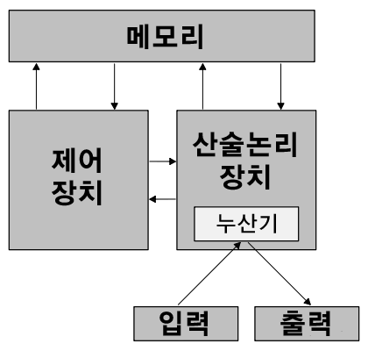
01.6-1
메모리
컴퓨터의 구조
현대의 컴퓨터는 “폰노이만 구조”로 연산을 할 수 있는 기억장치 소자를 가지고 있습니다.
컴퓨터의 기억장치를 메모리라고 합니다. 메모리는 크게 읽기만 가능한 비휘발성과 읽기/쓰기가 모두 가능한 휘발성이 있습니다.

Slide 3
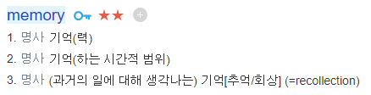
01.6-1
메모리
메모리
컴퓨터가 연산을 하기 위해서는 값을 가지고 있어야 하며, 이를 기억할 수 있어야 합니다.
컴퓨터는 값을 저장할 수 있는 메모리를 가지고 있습니다.

Slide 4
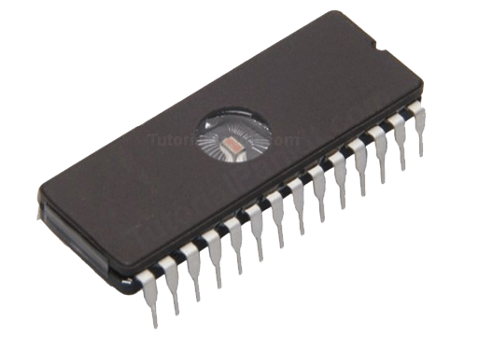
01.6-1
메모리
메모리의 종류
메모리는 크게 휘발성 ( Volatile ) 비휘발성 ( Non-Volatile ) 로 나뉘게 됩니다.
비휘발성 메모리
비휘발성 메모리는 값을 잃어버리지 않고 영구적으로 저장할 수 있는 메모리를 말합니다. 영구적 저장이라는 특징으로 한번 저장된 값은 변경할 수 없기 때문에 읽기만 가능합니다.
비휘발성 메모리를 ROM ( Read Only Memory ) 이라고 합니다.

Slide 5
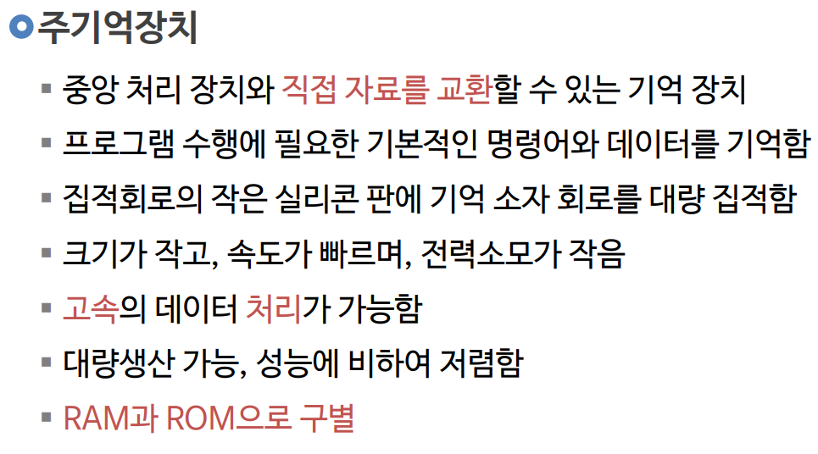
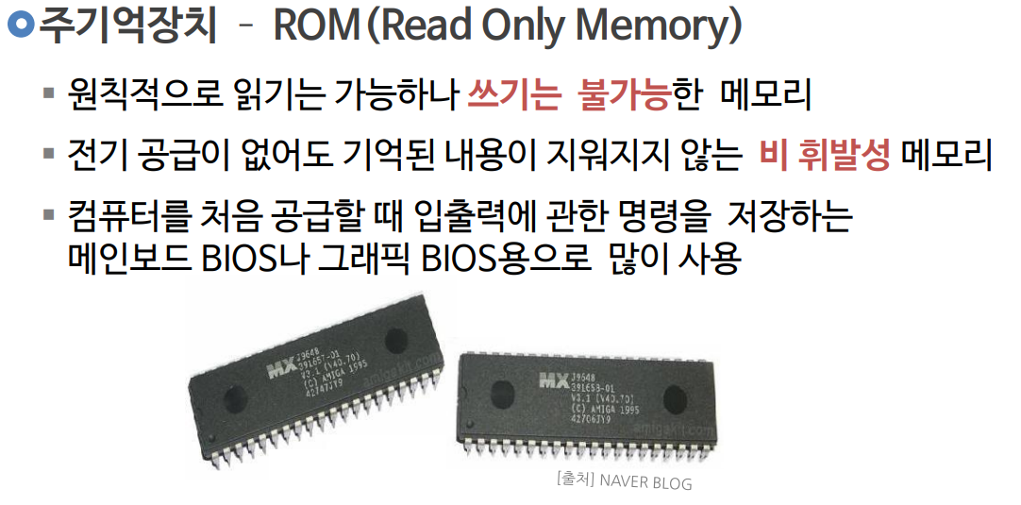
01.6-1
메모리

Slide 6
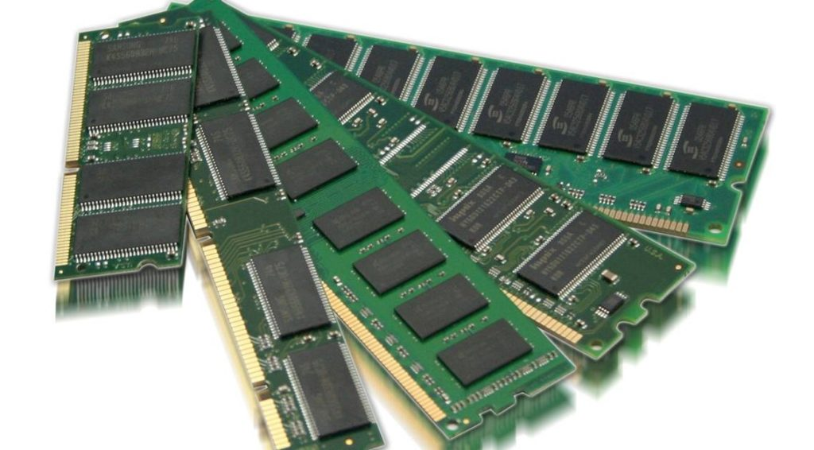
01.6-1
메모리
메모리의 종류
메모리는 크게 휘발성 ( Volatile ) 비휘발성 ( Non-Volatile ) 로 나뉘게 됩니다.
휘발성 메모리
휘발성 메모리는 전원을 공급하는 동안에만 값을 유지할 수 있습니다. 이러한 특징으로 휘발성 메모리에는 값을 쓰기/읽기 동작을 할 수 있습니다.
대표적인 비휘발성 메모리를 RAM ( Random Access Memory )이라고 합니다.

Slide 7
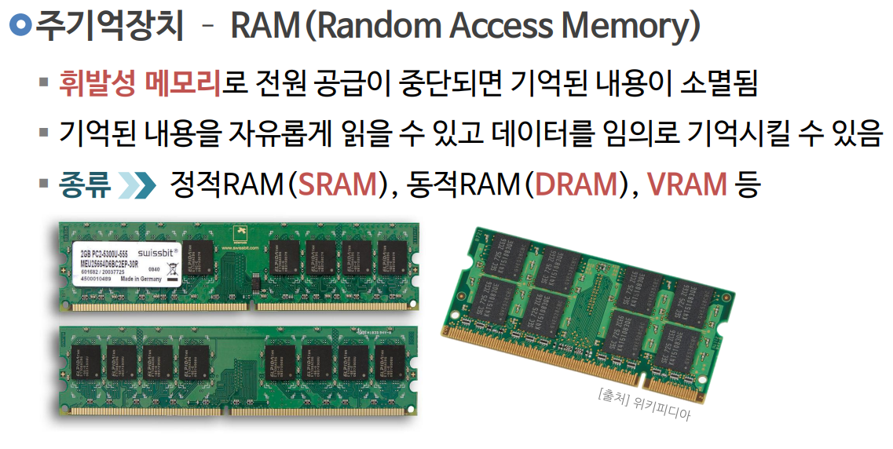
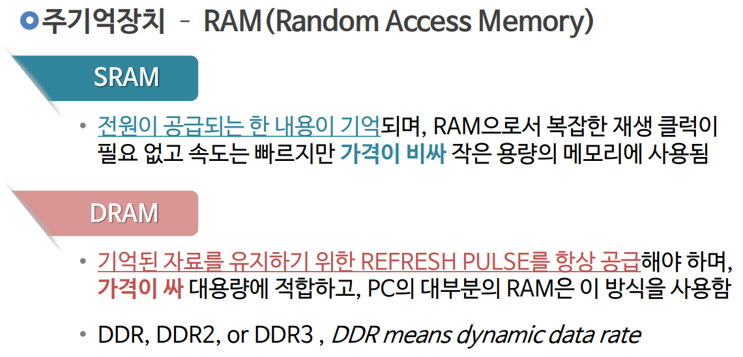
01.6-1
메모리

Slide 8
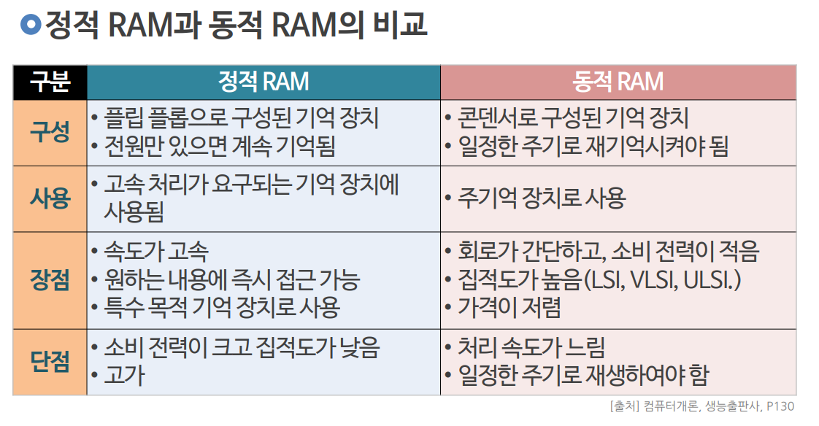
01.6-1
메모리

Slide 9
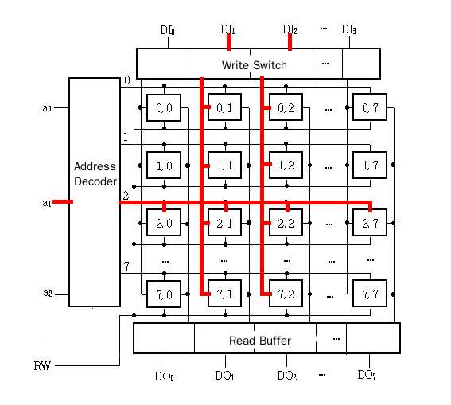
01.6-1
메모리
메모리 셀
컴퓨터에서는 값을 읽고/쓰기가 가능한 ram 영역에 기록됩니다.
① 메모리는 0과 1을 저장할 수 있는 수많은 셀을 가지고 있습니다.
② 셀을 지정할 수 있도록 격자형의 주소값을 가지고 있습니다. 주소값을 통하여 각각의 셀에 접근할 수 있습니다.

Slide 10
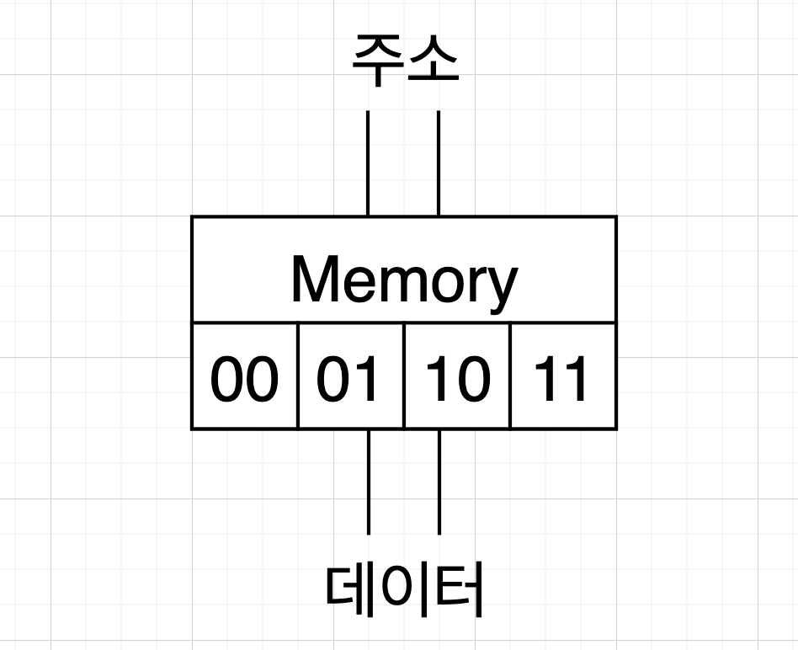
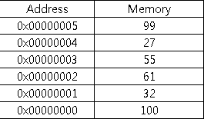
01.6-1
메모리
메모리 주소
메모리의 모든 셀은 주소를 통하여 접근할 수 있으며, 주소는 16진수로 표시를 합니다. 메모리의 크기가 클수록 표현하는 16진수의 자리수는 길어 집니다.

Slide 11
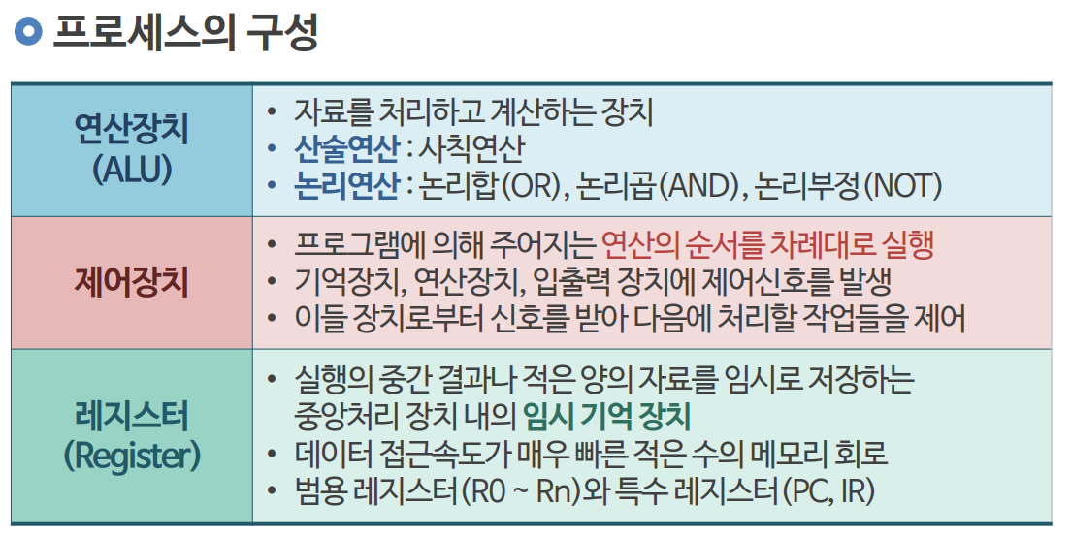
01.6-1
메모리

Slide 12
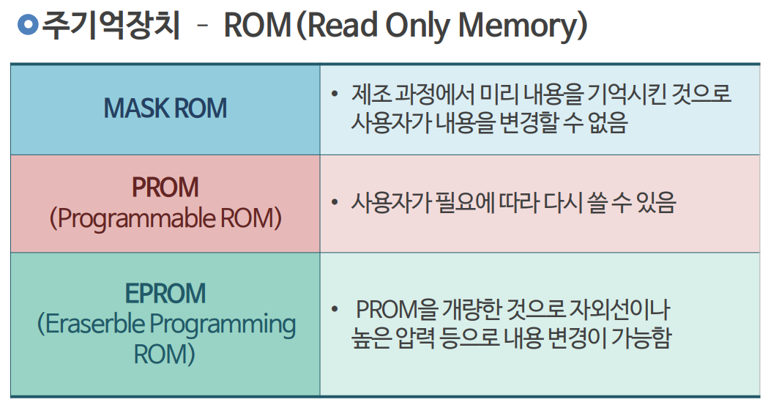
01.6-1
메모리

Slide 13
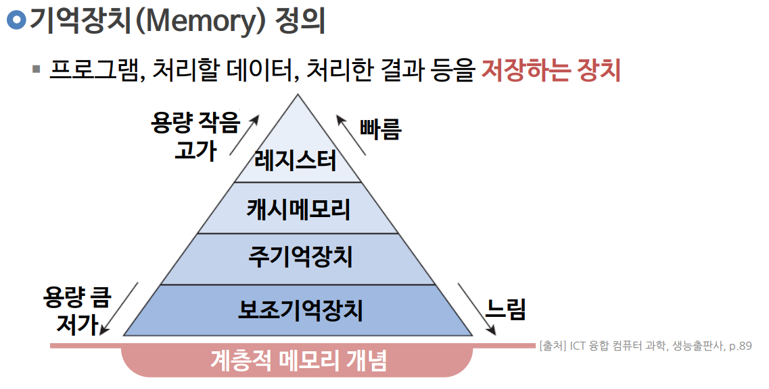
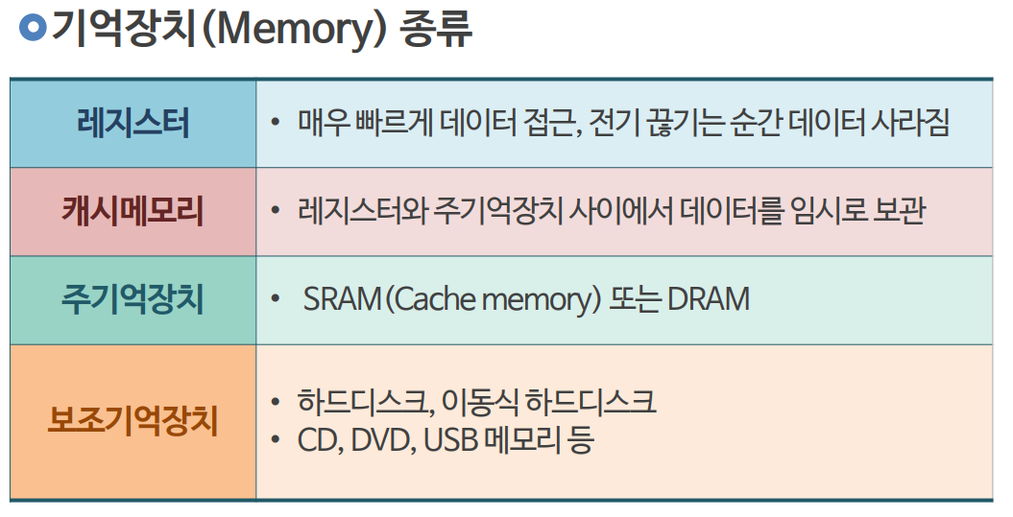
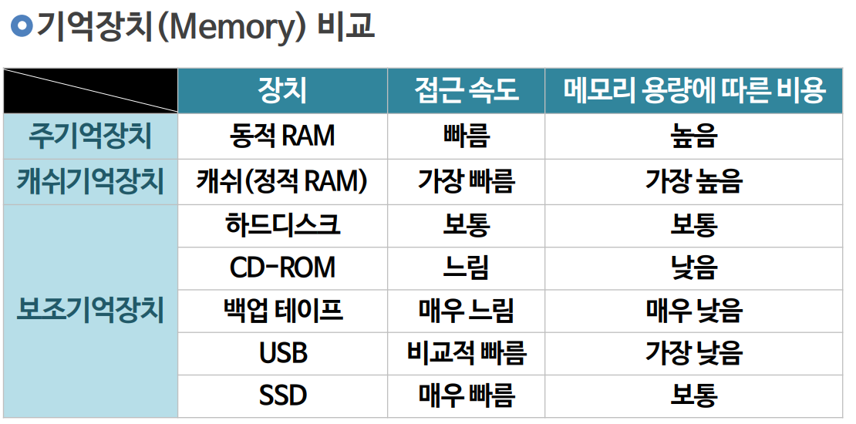
01.6-1
메모리

Slide 14
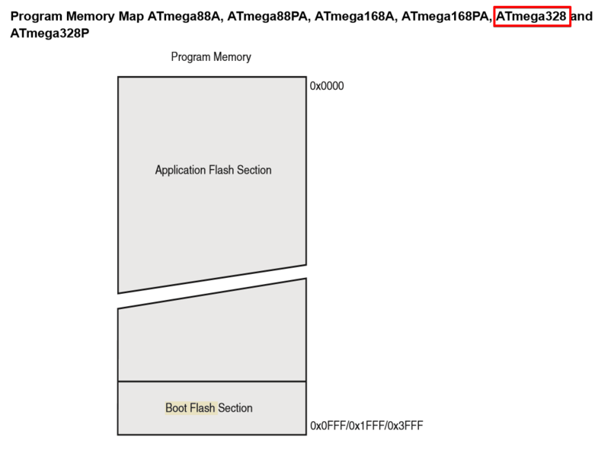
01.6-1
메모리
아두이노 메모리
아두이노에 탑제된 ATMega 328은 16kb의 메모리를 가지고 있습니다.
아두이노 프로그램을 작성할때 16kb 이하로 사용할 수 있도록 변수를 선언하여 사용을 해야 합니다.

Slide 15
01.6-1
메모리
다음

